Slide 1
Version Control System (VCS) Система управления версиями (СУВ) Система контроля версий (СКВ)

Slide 2

Определение. Предназначение. Функции
Виды и особенности СУВ
SVN, GIT
СУВ в работе аналитика

Slide 3





Система управления версиями
Система управления версиями (СУВ) представляет собой программное обеспечение, сохраняющее и регистрирующее изменения в одном или нескольких файлах так, чтобы потом можно было восстановить определённые старые версии.

Slide 4
систем управления версий Области применения
при разработке программного обеспечения для хранения исходных кодов разрабатываемой программы
в других областях, в которых ведётся работа с большим количеством непрерывно изменяющихся электронных документов:
в работе графических и web-дизайнеров
в САПР, обычно в составе систем управления данными об изделии
Википедия
В работе бизнес и системных аналитиков

Slide 5

Система управления версиями Функции
хранение нескольких версий одного и того же документа (история версий)
хранение истории изменений(различия между версиями)
возможность возвращаться к более ранним версиям документа (отмена изменений)
возможность создавать разные варианты одного документа (ветки) с общей историей изменений до точки ветвления и с разными — после неё
определение, кто и когда сделал изменение
фиксирование пояснения о том, какие изменения были внесены и почему (комментарии)
совмещение изменений сделанных разными участниками (синхронизация работы команды)
контроль прав доступа пользователей к документам (разрешение/запрет чтения/изменения данных)

Slide 6


Преимущества использования VCS
Полная уверенность в том, что файлы, которые мы получаем из системы, являются актуальными всегда, в любой момент времени.
Возможность получить требуемую версию с любого компьютера, который позволит подключиться к серверу.
Сохраняя файл в VCS, не нужно думать о том, что кто-то, работающий с этим же файлом, пересохранит и затрет изменения.

Slide 7
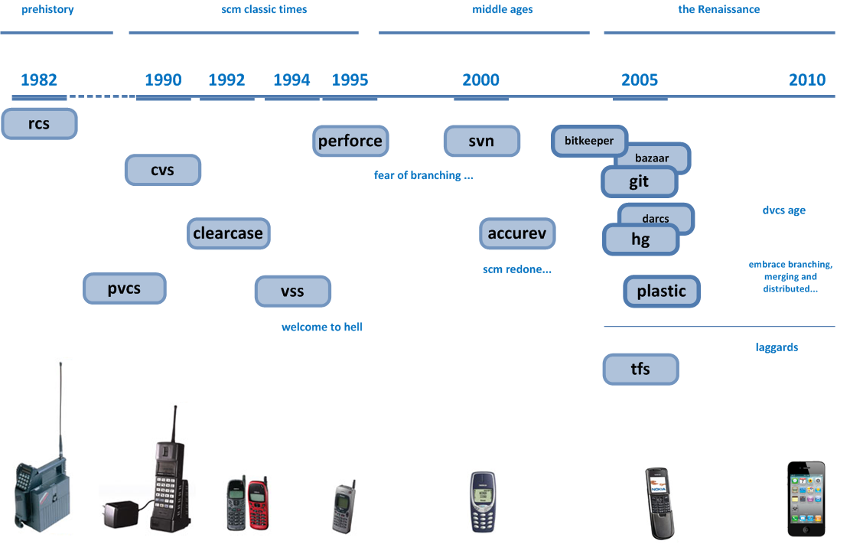
История систем управления версий

Slide 8

Классификация систем управления версиями
в соответствии с расположением репозитория: локальные, централизованные и распределенные;
в соответствии с методами проверки слияния и передачи кода: блокирующие, использующие слияние до фиксации и выполняющие фиксацию до слияния;
системы управления версиями могут выполнять небольшие операции или операции с файлами.

Slide 9
Основные термины и понятия
Репозиторий (repository) – специальное хранилище файлов и папок проекта - место, где система управления версиями хранит все документы вместе с историей их изменения и другой служебной информацией.
“Рабочая копия” (working copy) проекта - рабочая (локальная) копия документов.
checkout (clone)- извлечение документа из хранилища и создание рабочей копии.
commit- отправка в репозиторий изменений, которые пользователь внес в свою рабочую копию.
update - актуализация рабочей копии, в процессе которой к пользователю загружается последняя версия из репозитория, однако при необходимости можно синхронизировать рабочую копию и к более старому состоянию, чем текущее.

Slide 10
Примитивная модель хранения версий
Контроль версий осуществляется копированием файлов в другой каталог, как правило добавляя текущую дату к названию каталога.
Преимущества
простота подхода
Проблемы
случайное изменение «не тех» файлов, или изменение файлов «не в том» каталоге
копирование файлов не туда, куда надо было, и в результате затирание нужных файлов
нет информации о том, что изменяется от версии к версии
сложности с поиском необходимой версии
отсутствие возможности совместной разработки

Slide 11
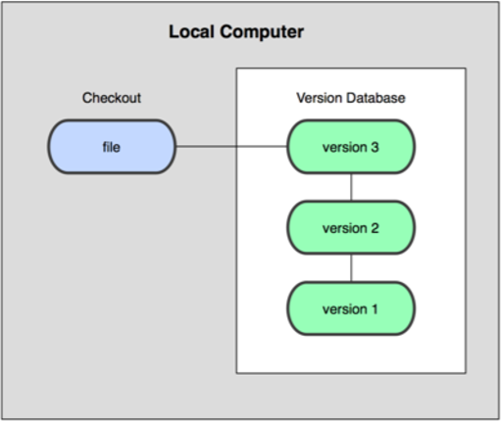
Локальные системы управления версиями
Преимущества
возможность восстановления данных из определенной версии (точно определяется по времени записи)
высокая скорость выполнения восстановления (база данных четко структурирована, поэтому сложностей при поиске не возникает, сетевая задержка отсутствует, поскольку данные хранятся непосредственно на рабочем компьютере)
Проблемы
возможность потери данных вследствие возникновения физических поломок оборудования
отсутствие возможности совместной разработки

Slide 12

Централизованные системы управления версиями
Следующей большой проблемой оказалась необходимость сотрудничать с участниками команды за другими компьютерами. Чтобы решить эту проблему, были созданы централизованные системы управления версиями(ЦСУВ).
В таких системах, например CVS, Subversion и Perforce, есть центральный сервер, на котором хранится в единственном экземпляре репозиторий, и ряд клиентов, которые получают копии файлов из него.
Много лет это был стандарт управления версиями.

Slide 13
Централизованные системы управления версиями
Преимущества (над локальными СУВ)
возможность восстановления данных из определенной версии (точно определяется по времени записи)
возможность ведения командной разработки проекта
все знают, кто и чем занимается в проекте
администрировать ЦСУВ гораздо легче, чем локальные базы на каждом клиенте
Проблемы
Централизованный сервер является уязвимым местом всей системы
Если сервер выключается, то пользователи не могут взаимодействовать, и никто не может сохранить новые версии.
Если же повреждается диск с центральной базой данных и нет резервной копии, то теряется абсолютно всё — вся история проекта, разве что за исключением нескольких рабочих версий, сохранившихся на рабочих машинах пользователей

Slide 14
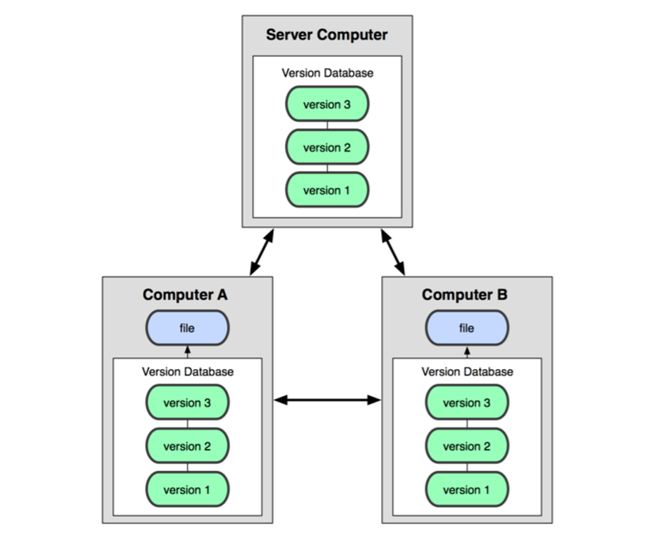
Распределённые (децентрализованные) системы контроля версий
В отличие от централизованных систем клиенты не просто выгружают последние версии файлов, а полностью копируют весь репозиторий.
При работе с такой системой, пользователи периодически синхронизируют свои локальные репозитории с центральным и работают непосредственно со своей локальной копией.
После внесения достаточного количества изменений в локальную копию изменения отправляются на сервер.

Slide 15
Распределённые (децентрализованные) системы контроля версий
Преимущества
возможность восстановления данных из определенной версии (точно определяется по времени записи)
возможность ведения командной разработки проекта
при сбое работы сервера система сохраняет данные в локальном репозитории, что позволяет эффективно вести процесс разработки, а после восстановления работы сервера, передать все изменения в удаленный репозиторий
при физической поломке сервера данные можно легко перенести в новый удалённый репозиторий с любого локального репозитория
высокая скорость работы (в ходе работы данные записываются и получаются из локального репозитория, поэтому сетевые задержки отсутствуют)
возможность работать с несколькими удалёнными репозиториями, таким образом, можно одновременно работать поразному с разными группами людей в рамках одного проекта. Так, в одном проекте можно одновременно вести несколько типов рабочих процессов, что невозможно в централизованных системах

Slide 16
Сводная таблица СУВ
 | ФК | ЛСУВ | ЦСУВ | РСУВ
восстановление данных из определенной версии | - | + | + | +
скорость восстановления и работы |  | высокая | низкая | высокая
возможность командной работы | - | + | + | +
уязвимость данных | высокая | высокая | высокая | низкая

Slide 17
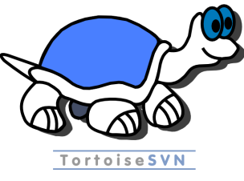


Система управления версиями Subversion (SVN)
Subversion – эта централизованная система управления версиями, основанная на технологии клиент-сервер. Официально выпущена в 2004 году компанией CollabNet с целью заменить распространенную на тот момент систему CVS. С 2010 года Subversion является одним из проектов Apache Software Foundation и официально называется Apache Subversion. Она обладает всеми достоинствами CVS и решает основные ее проблемы (переименование и перемещение файлов и каталогов, работа с двоичными файлами и т.д.).
Клиенты для SVN
Графические:
TortoiseSVN (Windows only) , SmartSVN (Java)и др.
Веб-интерфейсы:
SVNManager, Submin, Trac, USVN и др.

Slide 18
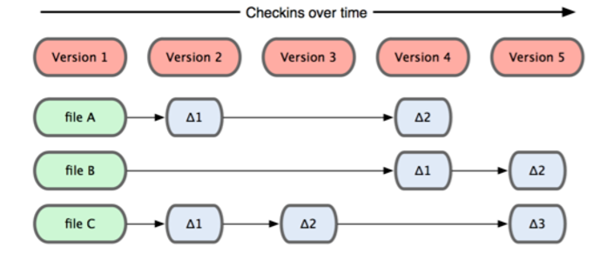
Система управления версиями Subversion (SVN): хранение данных
SVN наряду с CVS, Perforce, Bazaar и др. хранит данные как изменения к базовой версии для каждого файла.

Slide 19
Система управления версиями Subversion (SVN): цикл работы
Для совместной работы над файлами в Subversion преимущественно используется модель копирование — изменение — слияние:
Обновление рабочей копии документа из хранилища (svnupdate) или ее создание(svncheckout)
Изменение рабочей копии
При необходимости – дополнительное обновление рабочей копии документа, чтобы получить изменения, которые были зафиксированы другими пользователями в хранилище, и обеспечить их слияние (svnupdate)
Фиксация своих изменений (svncommit)

Slide 20
Система управления версиями Subversion (SVN): цикл работы
Для файлов, не допускающих слияние (различные бинарные форматы файлов), можно использовать модель блокирование — изменение — разблокирование:
Обновление рабочей копии документа из хранилища (svnupdate) или ее создание(svncheckout)
Блокировка документа (get lock)
Изменение рабочей копии
Фиксация своих изменений (svncommit).
Разблокировка файла (releaselock) (обычно блокировка автоматически снимается при выполнении команды svncommit)

Slide 21
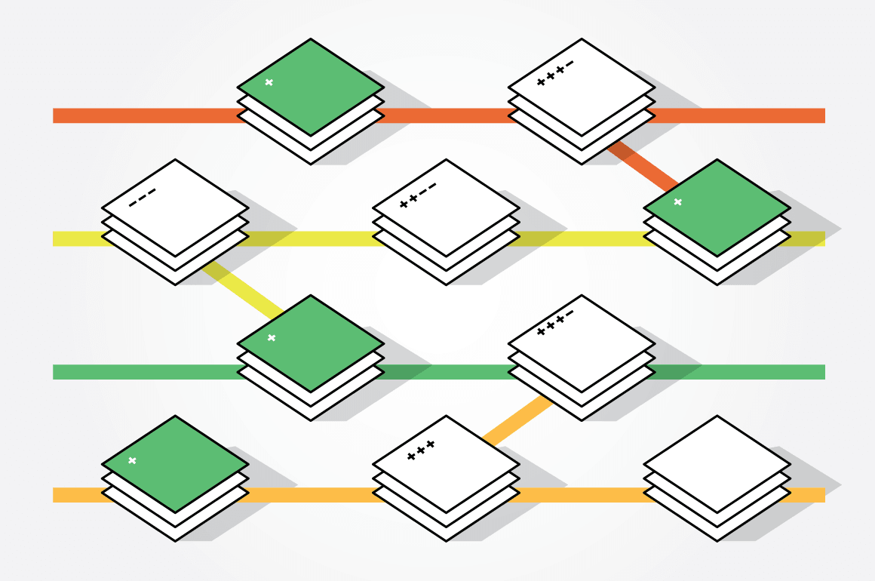
Система управления версиями Subversion (SVN): слияние версий
Синхронизация рабочей копии с репозиторием.
Если два изменения относятся к разным и не связанным между собой файлам и/или каталогам, они всегда могут быть объединены автоматически. Их объединение состоит в том, что изменения, сделанные в каждой версии проекта, копируются в объединяемую версию
Изменения в пределах одного текстового файла, сделанные в разных версиях, могут быть объединены, если они находятся в разных местах этого файла и не пересекаются. В этом случае в объединённую версию вносятся все сделанные изменения

Slide 22
Система управления версиями Subversion (SVN): слияние версий
Конфликты и их разрешение
Ситуацию, когда при слиянии нескольких версий сделанные в них изменения пересекаются между собой, называют конфликтом. При конфликте изменений система управления версиями не может автоматически создать объединённый проект и вынуждена обращаться к пользователю.
Конфликты возникают в случаях:
Изменения в пределах одного текстового файла в одних и тех же строках
Изменения в пределах одного файла, если он не является текстовым
Удаление и изменение одного и того же файла или каталога
Удаление и переименование одного и того же файла или каталога
Создание в разных версиях файла с одним и тем же именем и разным содержимым
При обнаружении конфликта выполняющаяся операция прекращается до его разрешения. Конфликты могут разрешаться вручную (например, используя любой текстовый редактор) или с помощью внешней утилиты. После разрешения в SVN необходимо выполнить команду resolve для удаления вспомогательных файлов, которые система создает при обнаружении конфликта.

Slide 23
Система управления версиями Subversion (SVN)
Достоинства
свободный доступ
разнообразные графические интерфейсы и удобная работа из консоли
отслеживается история изменения файлов и каталогов даже после их переименования и перемещения
высокая эффективность работы, как с текстовыми, так и с бинарными файлами.
встроенная поддержка во многие интегрированные средства разработки, такие как KDevelop, Zend Studio и многие другие
возможность создания зеркальных копий репозитория
возможность удаленного доступа к репозиторию по протоколу WebDAV или собственного протокола SVN
наличие удобного механизма создания меток и ветвей проектов
можно с каждым файлом и директорией связать определенный набор свойств, облегчающий взаимодействие с системой контроля версии
широкое распространение позволяет быстро решить большинство возникающих проблем, обратившись к данным, накопленным Интернет-сообществом

Slide 24
Система управления версиями Subversion (SVN)
Недостатки
Проблемы при переименовании файлов
Слабая поддержка слияния ветвей
Невозможность удаления данных из хранилища

Slide 25


Система управления версиями Git
Git – распределенная система контроля версий, разработанная Линусом Торвальдсем для работы над ядром операционной системы Linux. Среди крупных проектов, в рамках которых используется git, можно выделить ядро Linux, Qt, Android. Git свободен и доступен практически на всех операционных системах.
Клиенты для Git
Графические:
TortoiseSVN (Windows only), GitKraken, SmartGit (Java)и др.
Веб-интерфейсы:
GitWebAdmin, GitLab, Gitblit, Gerrit, Gitweb, GitHub и др.
Git-хостинг
GitHub, Codebase, SourceForge, Gitorious, Google Code, Bitbucket, GitLab

Slide 26
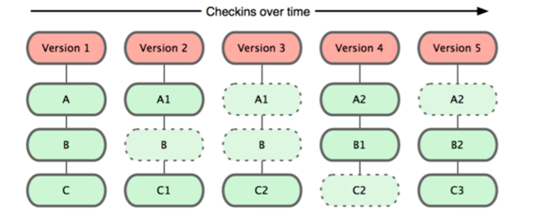
Система управления версиями Git: хранение данных
Git хранит данные как слепки состояний проекта во времени.

Slide 27
Система управления версиями Git: хранение данных
Одно из преимуществ Git: почти все операции – локальные. Поэтому большинство операций выполняются почти мгновенно, а отсутствие доступа к Сети или VPN практически не мешает работе (можно выполнять свою часть работы локально).
Git следит за целостностью данных. Перед сохранением любого файла Git вычисляет контрольную сумму, и она становится индексом этого файла. Поэтому невозможно изменить содержимое файла или каталога так, чтобы Git не узнал об этом. Эта функциональность встроена в сам фундамент Git и является важной составляющей его философии. Если информация потеряется при передаче или повредится на диске, Git всегда это выявит.
В GIT все операции атомарные. Это означает, что любое действие может быть полностью удачным или провалиться (без каких-либо изменений). Это действительно важно, так как в некоторых системах контроля версий (вроде CVS), где действия не атомарные, некоторые повисшие операции по всему хранилищу, могут оставить его в нестабильном состоянии.

Slide 28
Система управления версиями Git: состояния файлов
В Git файлы могут находиться в одном из трёх состояний:
зафиксированный - файл уже сохранён в вашей локальной базе
изменённый - файлы, которые поменялись, но ещё не были зафиксированы
подготовленный - это изменённые файлы, отмеченные для включения в следующий коммит.
В проекте с использованием Git есть три части:
каталог Git (Git directory) - это место, где Git хранит метаданные и базу данных объектов вашего проекта.
рабочий каталог(working directory)
область подготовленных файлов (staging area ).

Slide 29
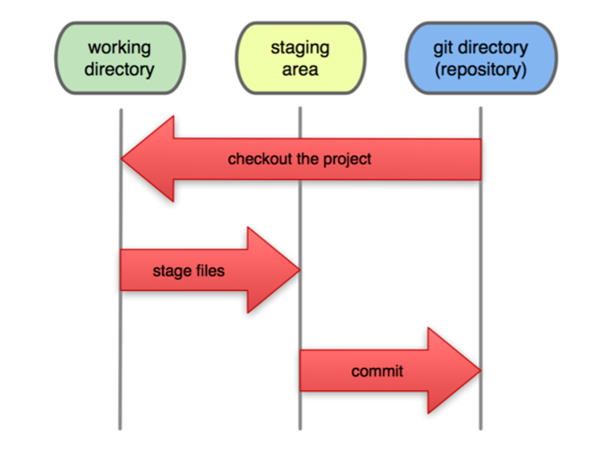
Система управления версиями Subversion (SVN): слияние версий
Стандартный рабочий процесс с использованием Git выглядит примерно так:
1.Вы изменяете файлы в вашем рабочем каталоге.
2. Вы подготавливаете файлы, добавляя их слепки в область подготовленных файлов.
3. Вы делаете коммит. При этом слепки из области подготовленных файлов сохраняются в каталог Git.

Slide 30
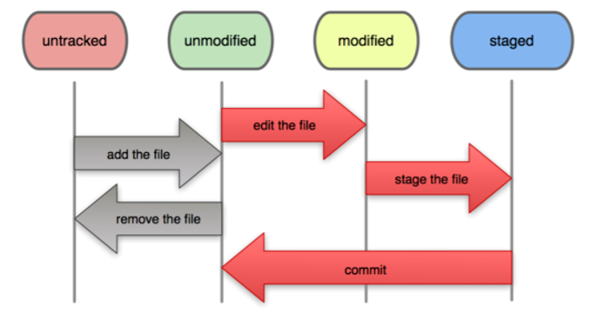
Система управления версиями Git: жизненный цикл файлов

Slide 31
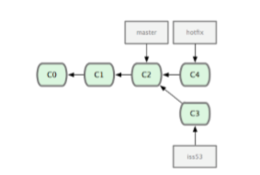
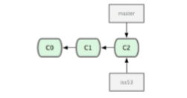
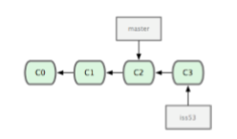
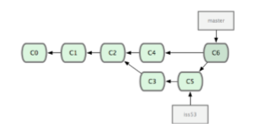
Система управления версиями Git: ветвление
Модель ветвления в Git это его “killer feature“. Способ ветвления в Git чрезвычайно легковесен, что делает операции ветвления практически мгновенными и переключение туда-сюда между ветками обычно так же быстрым.
Ветка в Git — это просто легковесный подвижный указатель на один из этих коммитов.
Это разительно отличается от того, как в большинстве СУВ делается ветвление. Там это приводит к копированию всех файлов проекта в другой каталог. Это может занять несколько секунд или даже минут, в зависимости от размера проекта, тогда как в Git этот процесс всегда моментален. Также благодаря тому, что мы запоминаем предков для каждого коммита, поиск нужной базовой версии для слияния уже автоматически выполнен за нас, и в общем случае слияние делается легко. Эти особенности помогают поощрять разработчиков к частому созданию и использованию веток.

Slide 32
Система управления версиями: в работе аналитика
Системы управления версий в работе аналитика используется для:
Ведения ТЗ и прочей документации(Git, SVN)
Артефактов аналитики(Git): xsd, wsdl, справочники и др.

Slide 33

БЛАГОДАРЮ ЗА ВНИМАНИЕ

